Slide 1
Домашние животные

Slide 2
Красные лапки, длинная шея, щиплет за пятки, беги без оглядки?

Slide 3
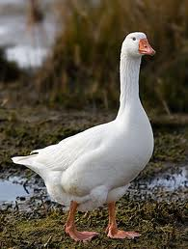
Гусь

Slide 4
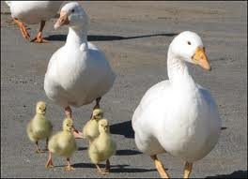

Slide 5
Глазищи, усищи, хвостище, А моется - всех чище?

Slide 6
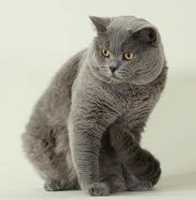
Кошка

Slide 7
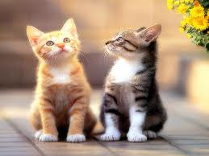

Slide 8
С подстриженной гривой, Скачет ретиво, Чуть шпорами тронь, Кто же это? ...

Slide 9
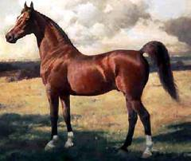
Лошадь

Slide 10
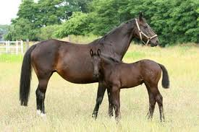

Slide 11
Вместо хвостика — крючок, Вместо носа — пятачок. Пятачок — дырявый, А крючок – вертлявый?

Slide 12
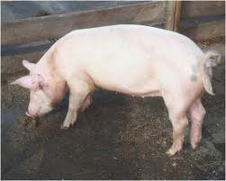
Свинья

Slide 13
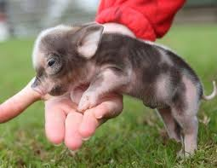

Slide 14
Сама — пестрая, Ест — зеленое, Дает белое?

Slide 15
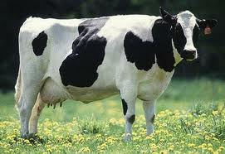
Корова

Slide 16
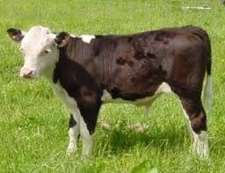

Slide 17
Живет под крылечком, Хвост – колечком?

Slide 18
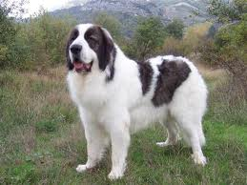
Собака

Slide 19
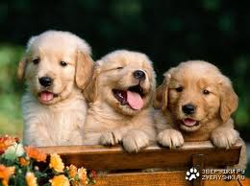

Slide 20
Может плавать и нырять, В небе высоко летать. Мне скажи через минутку. Что за птица? Знаешь?

Slide 21
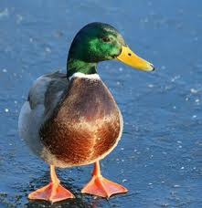
Утка

Slide 22
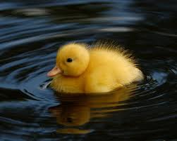

Slide 23
Есть бородка, шерсть и ножки, Ушки, хвост, а также рожки. Хоть я блею, не пою - Молоко тебе даю. Я такая егоза! И бодаюсь, я…

Slide 24
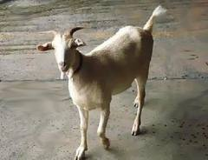
Коза

Slide 25
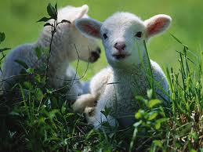

Slide 26
Заплелись густые травы, Закудрявились луга, Да и сам я весь кудрявый, Даже завитком рога?

Slide 27
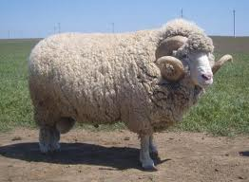
Баран

Slide 28
У этих спор упрямый Но очень интересный - И кто кудрявый самый, и кто богаче шерстью?

Slide 29
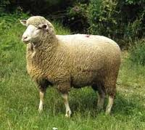
Овца

Slide 30
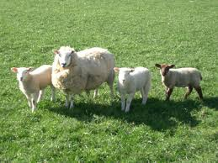

Slide 31
Уж таков порядок древний - Я давно живу в деревне, Там будильником служу, Свой курятник сторожу?

Slide 32
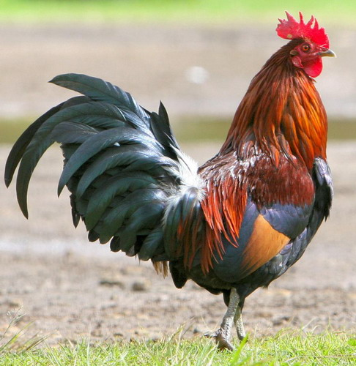
Петух

Slide 34
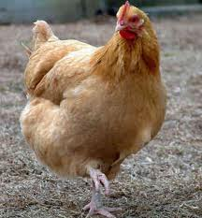
Курица

Slide 35
